Slide 1

PHÒNG GIÁO DỤC ĐÀO TẠO HUYỆN GIA LÂM
TRƯỜNG MN DƯƠNG QUANG
ĐỀ TÀI:
ĐẾM XUÔI CÁCH 2 TRONG PHẠM VI 10
Lớp: A5
GV: Nguyễn Thị Hoa
Mai Ngọc Quỳnh
Nguyễn Thị Lan

Slide 2
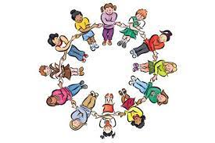
ĐIỂM SỐ
VÒNG TRÒN

Slide 3


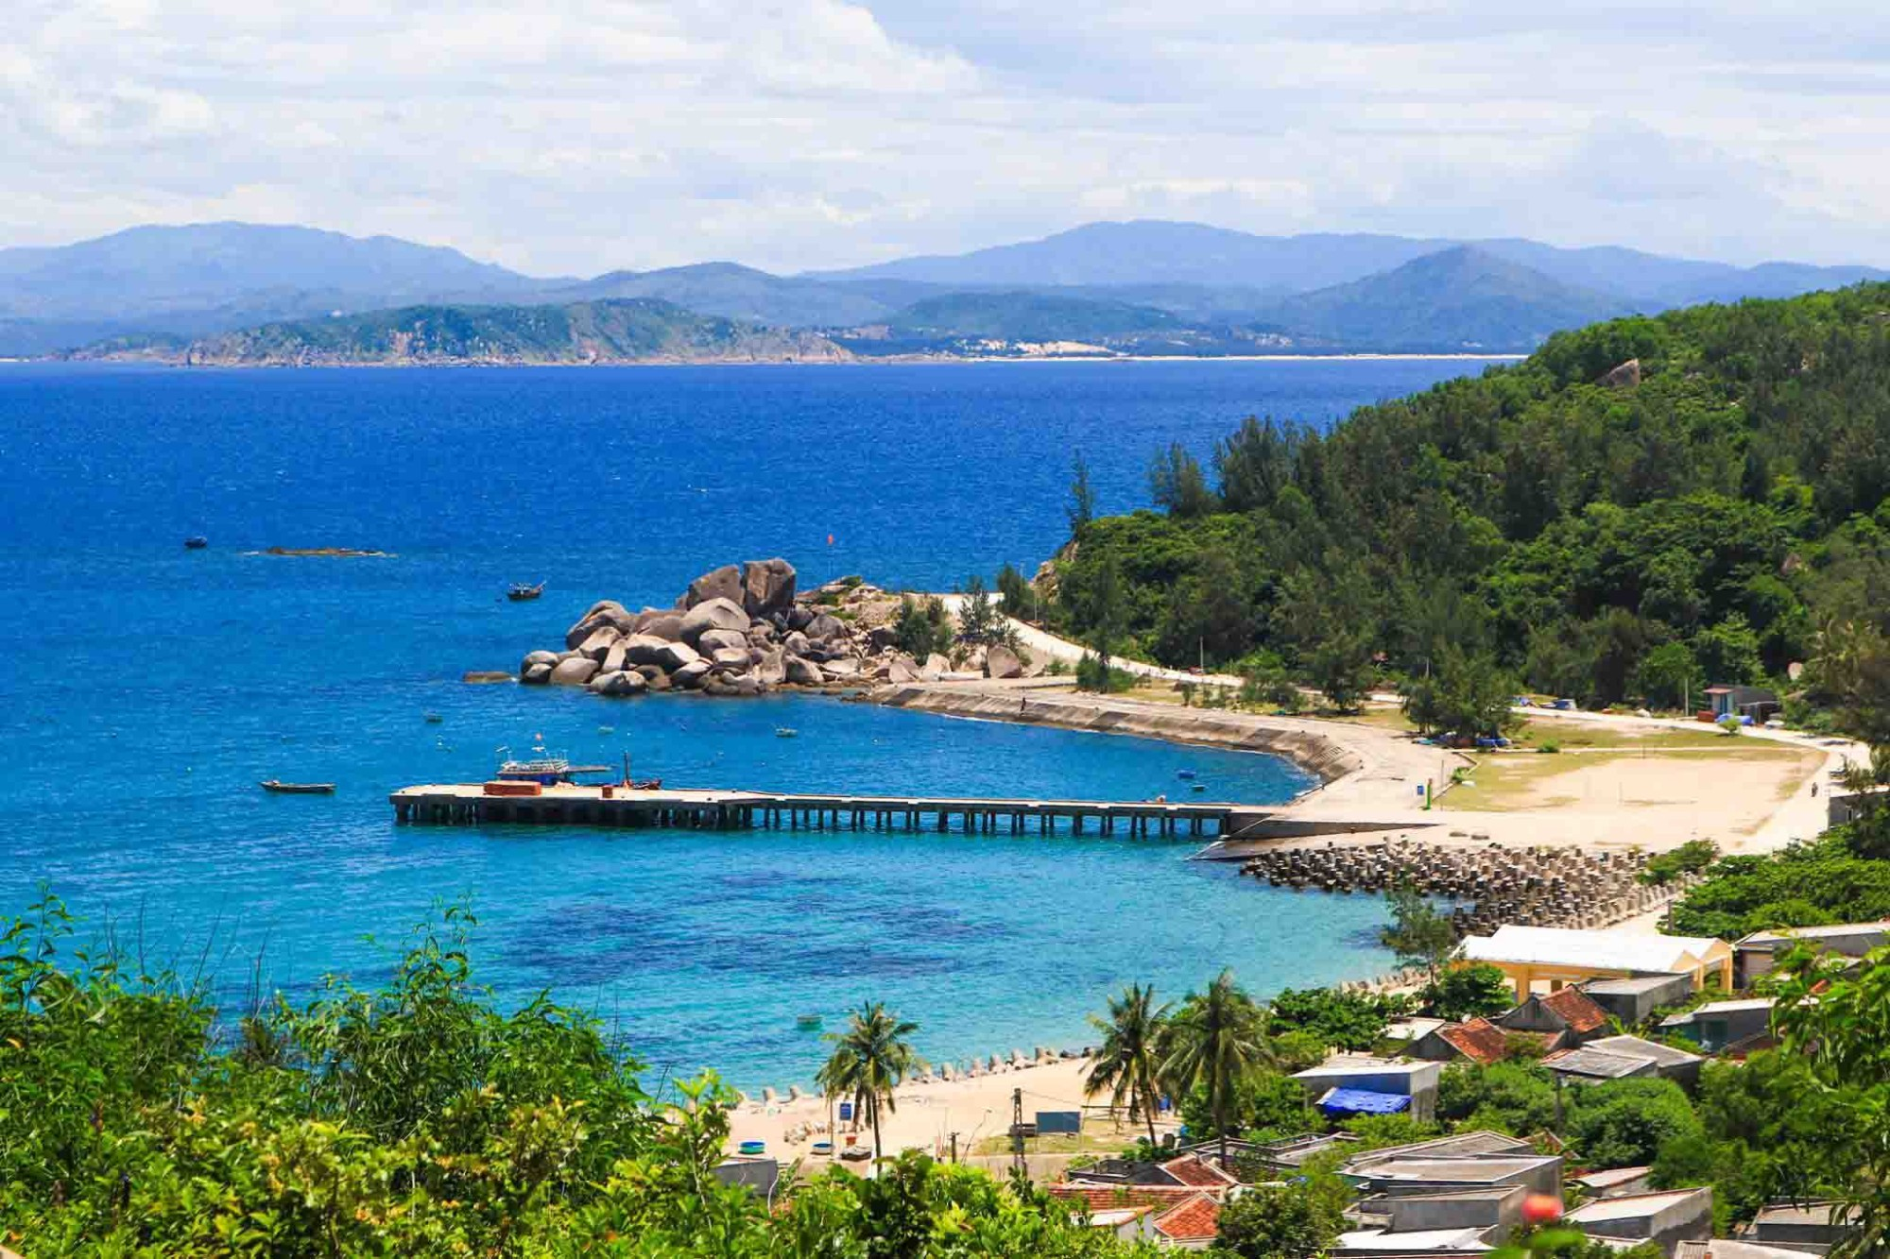
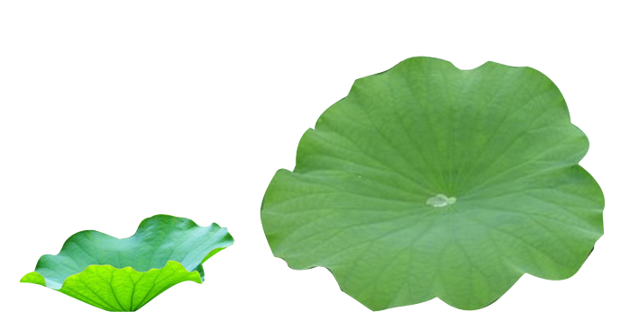
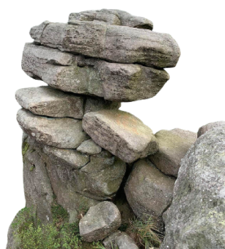
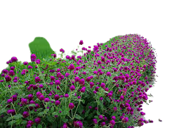

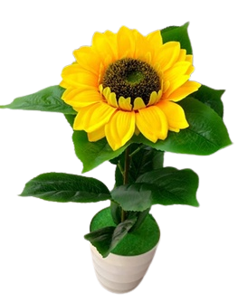

Slide 4

0
1
2
3
4
5
6
7
8
9
10

Slide 5



3
4
5
6
7
8
9
10
0
1
2

Slide 6
2
3
4
5
6
7
8
9
10
0
1

Slide 7
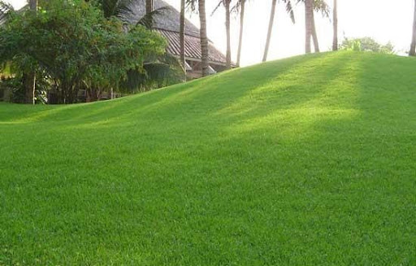







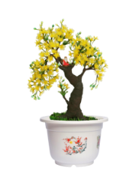






8
9
10
2
3
4
5
6
7
1

Slide 8
2
3
4
5
6
7
8
9
10
0
1

Slide 9

TRÒ CHƠI:
BƯỚC NHẢY VUI NHỘN

Slide 10
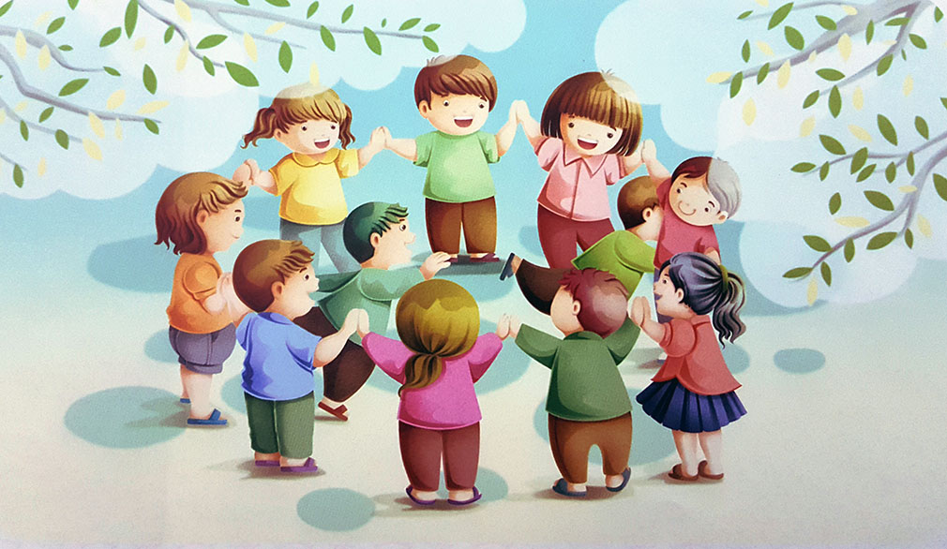
TRÒ CHƠI:CHUNG SỨC

Slide 11




Cảm ơn các cô đã đến tham dự
Chúc các cô luôn vui khoẻ!!!

Slide 12





Slide 13
3
4
5
6
7
8
9
10
0
1
2

Slide 14
1
2
3
4
5
6
7
8
9
10

